Slide 1




Prova de Aptidão Profissional (PAP)
Bruno Vieira Nº2/ 12ºJ
Curso:TGPSI

Slide 2
Introdução
A Prova de Aptidão Profissional (PAP) é um projeto que se insere no âmbito do curso profissional de Técnico de Gestão e Programação de Sistemas Informáticos. O tema do presente projeto é um site para pessoas que querem aprender a utilizar o arduino
O objetivo principal deste projeto é fazer um site sobre como utilizar o arduino. O tema escolhido pretende ajudar pessoas que estão a começar a fazer projetos nesta área, dando sugestões, esclarecendo dúvidas e corrigindo erros que advém da utilização do mesmo.
Neste relatório é apresentado a idea do que é a minha PAP.
Quando terminar este trabalho, o formando espera ter conseguido atingir o objetivo pretendido e ter ajudado muita gente.

Slide 3

Ideia
Como tivemos um módulo relacionado com o Arduino, gostei imenso disso, então, decidi fazer um site que ajude pessoas experientes e inexperientes nessa matéria

Slide 4

Objetivo
Este site tem como objetivos :
Ajudar os utilizadores a entender melhor o mundo do arduino
Facilitar a vida de muitos utilizadores a procurar projetos

Slide 5







Ferramentas/ Linguagens
Para a criação do meu site utilizei:
Visual studio code e Xampp – ligação à base de dados;
Visual studio code – linguagens Html5, Php e Css3

Slide 6

Visual Studio Code
O Visual Studio Code é um ambiente de desenvolvimento integrado portátil principalmente para PHP, que também suporta o desenvolvimento de HTML e CSS.

Slide 7

Xampp
XAMPP é um pacote com os principais servidores de código aberto, incluindo o FTP, que usa a base de dados MySQL e Apache com suporte à linguagem PHP.
X – representa uma cruz, é multiplataforma
A – Servidor Apache HTTP
M – MySQL
P – PHP
P – Perl

Slide 8

HTML5
HTML5 é uma linguagem de marcação para desenvolvimento Web.

Slide 9

CSS3
CSS3 é uma linguagem utilizada para efeitos de transição, imagem, imagem de fundo/background e outros, podendo-se criar estilos únicos.

Slide 10
PHP
PHP é uma linguagem interpretada livre, usada para desenvolvimento de aplicações capazes de gerar conteúdo dinâmico na web.

Slide 11
Mailhog
MailHog é uma ferramenta de desenvolvimento que simula o envio de e-mails localmente. Ele captura e exibe e-mails enviados por aplicativos, permitindo que os desenvolvedores testem sem enviar e-mails reais. Isso ajuda a verificar o funcionamento do sistema de e-mails durante o desenvolvimento.

Slide 12
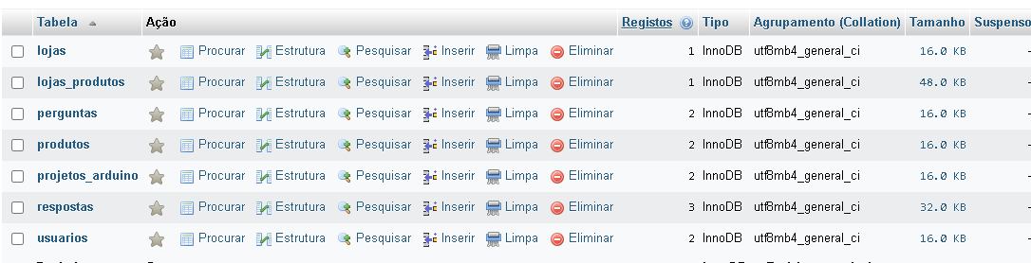
Esquema da base de dados

Slide 13
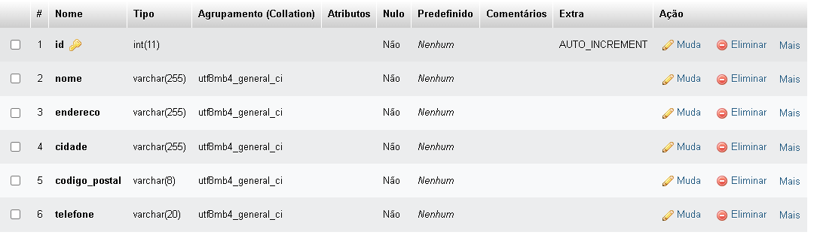
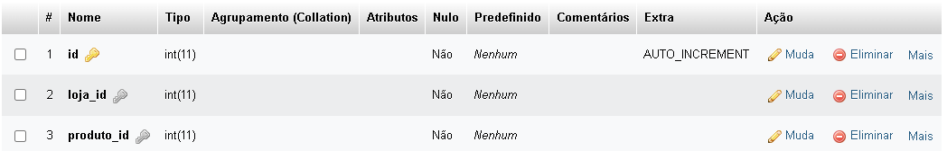
Esquema da base de dados
Tabela lojas
Tabela lojas_produtos

Slide 14
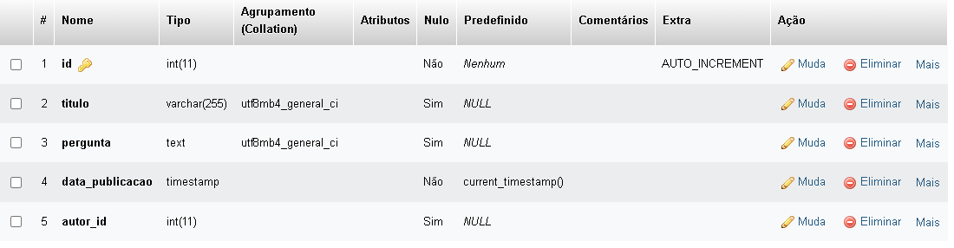
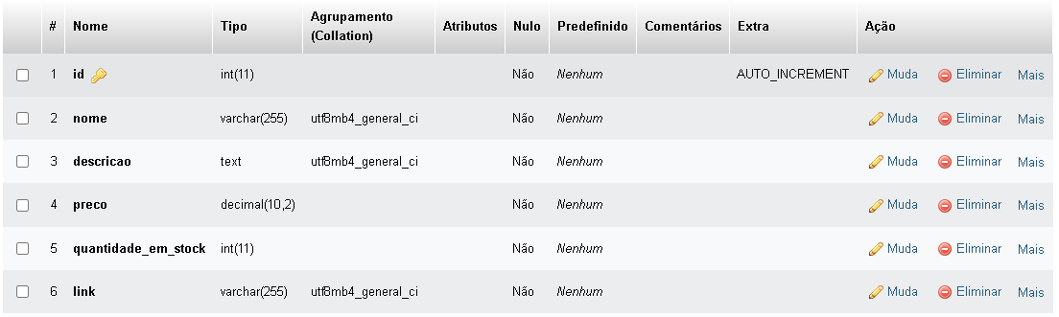
Esquema da base de dados
Perguntas
Produtos

Slide 15
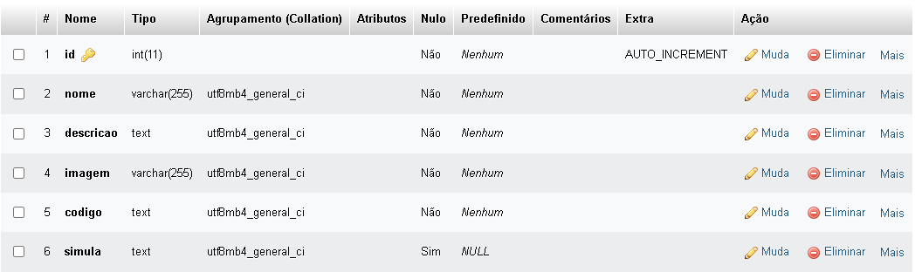
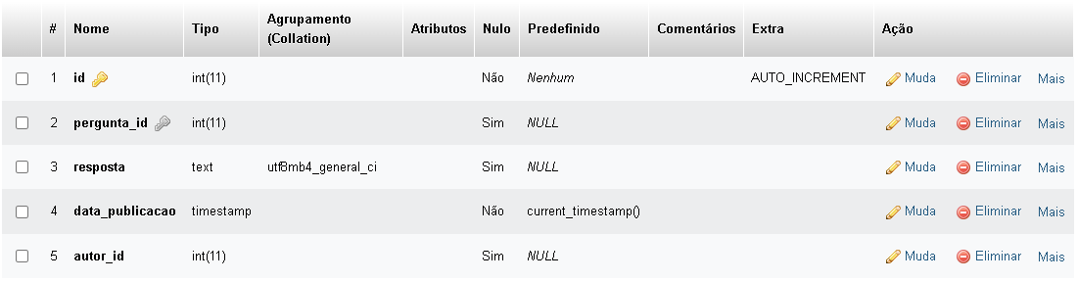
Esquema da base de dados
Projetos_arduino
Respostas

Slide 16
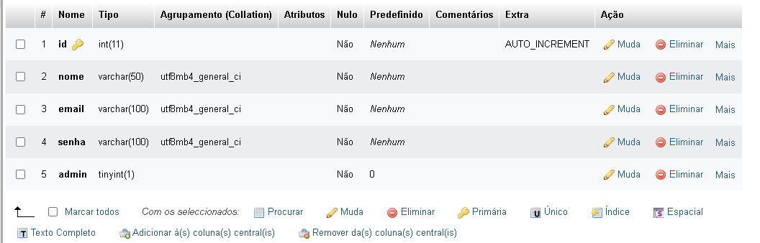
Esquema da base de dados
Utilizadores

Slide 17
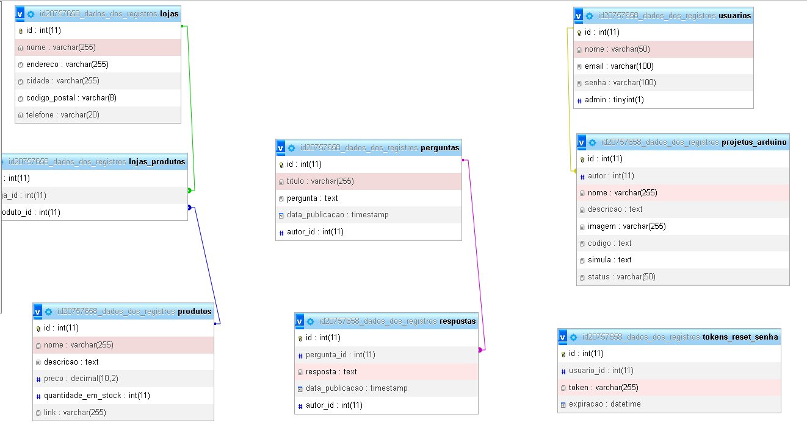
Modelo relacional

Slide 18

Apresentação do site dinâmico

Slide 19

Pagina inicial
Um site deve ter um logotipo muito chamativo para atrair mais utilizadores para o site

Slide 20

Pagina do sobre o owner do site
Aqui falo sobre quem fez o site ou seja eu mesmo ☺ ,para que as pessoas possam saber em que anbito criei o site

Slide 21
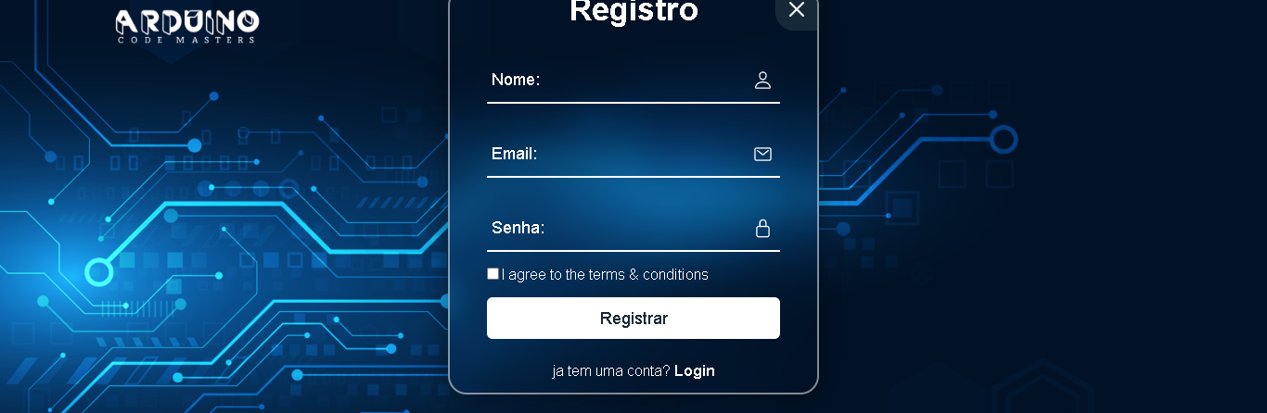
Parte de registro do utilizador
Aqui faço uma parte para que cada utilizador se possa resgistrar no site.

Slide 22
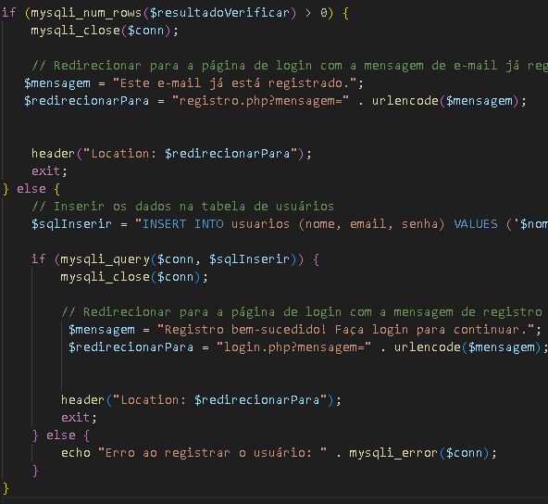
Código do registo
Este código em PHP verifica se um endereço de e-mail já está registado. Se estiver, mostra uma mensagem de erro. Se não estiver, regista o utilizador e redireciona-o para a página de login com uma mensagem de sucesso. Se ocorrer um erro, mostra uma mensagem de erro na página.

Slide 23
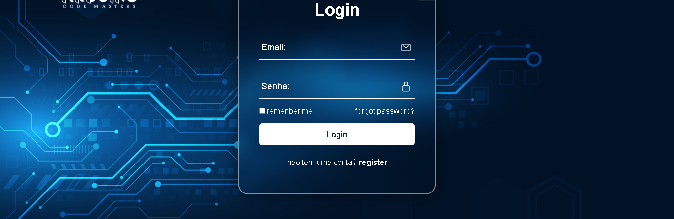
Pagina de login
Nesta pagina o utilizador pode fazer login para depois acessar o site

Slide 24
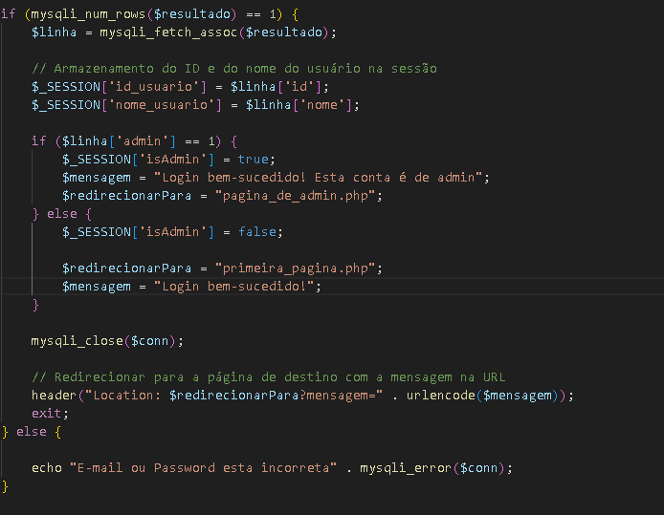
Codigo para verificar o login
Este código PHP verifica se um utilizador existe no sistema com base no email e password fornecidos. Se o utilizador for encontrado, as informações são armazenadas em sessão, e o utilizador é redirecionado para uma página correspondente (admin ou não). Se o utilizador não for encontrado, é exibida uma mensagem de erro.

Slide 25

Pagina depois do login

Slide 26
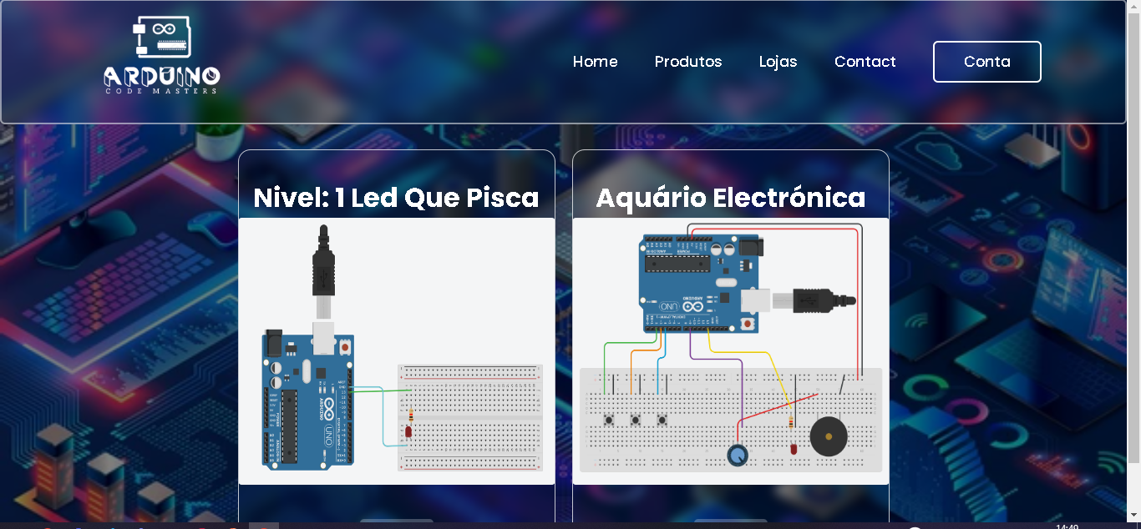
Pagina dos projetos

Slide 27
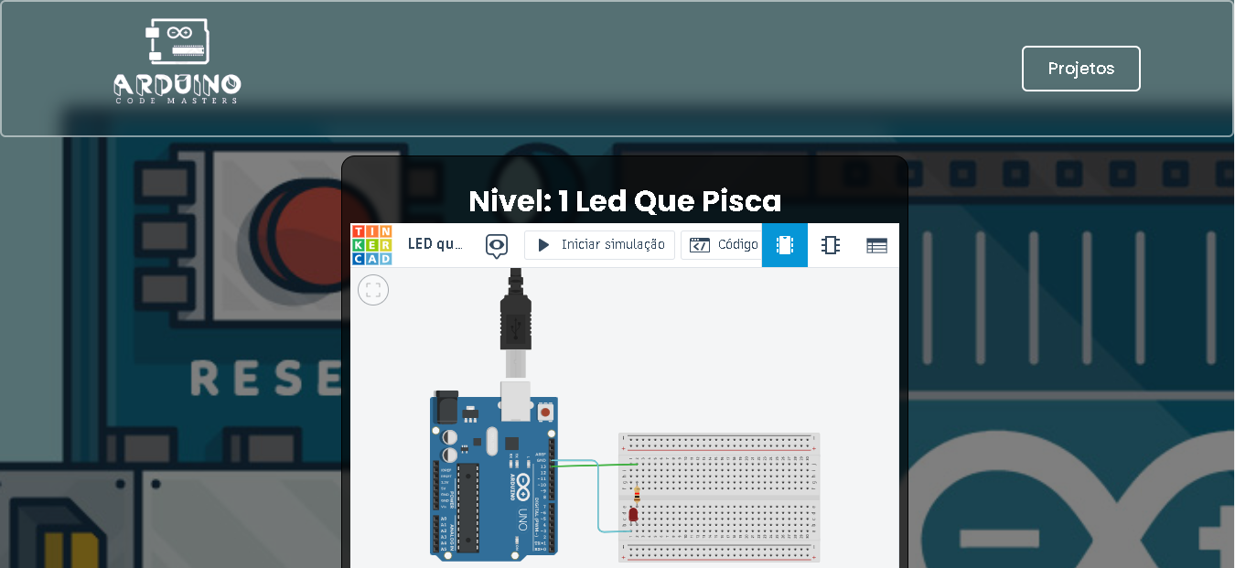
pagina de um projeto

Slide 28
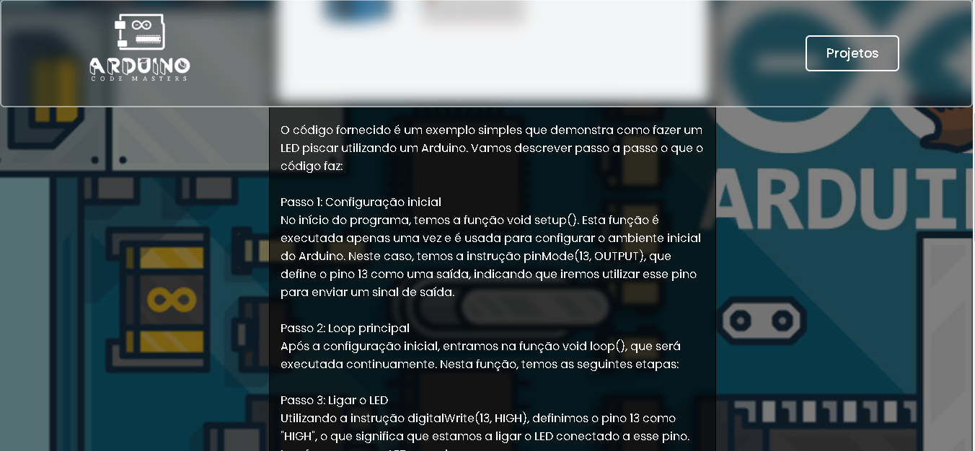

Slide 29
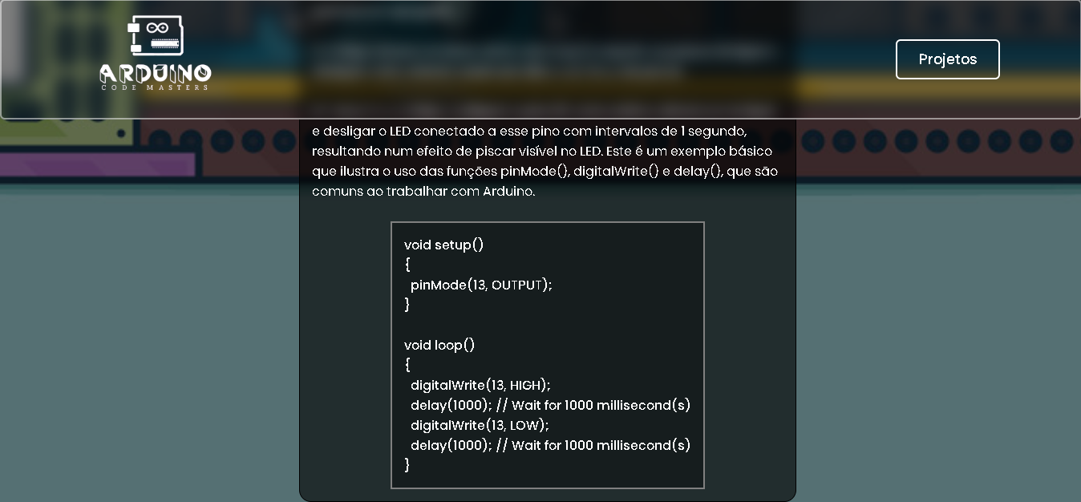

Slide 30
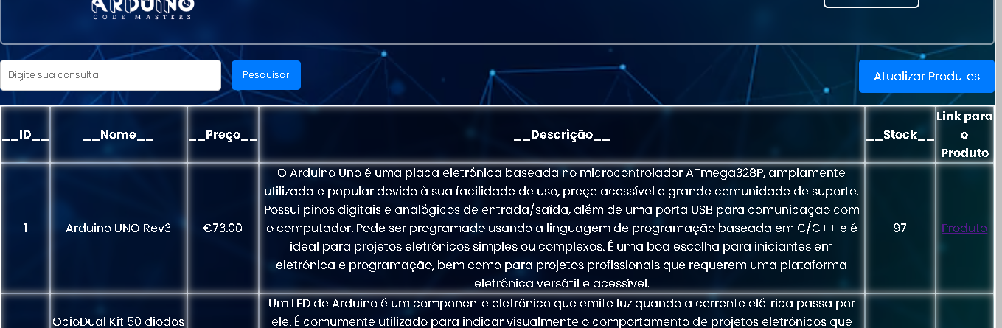
Parte de produtos relacionados com o arduino

Slide 31
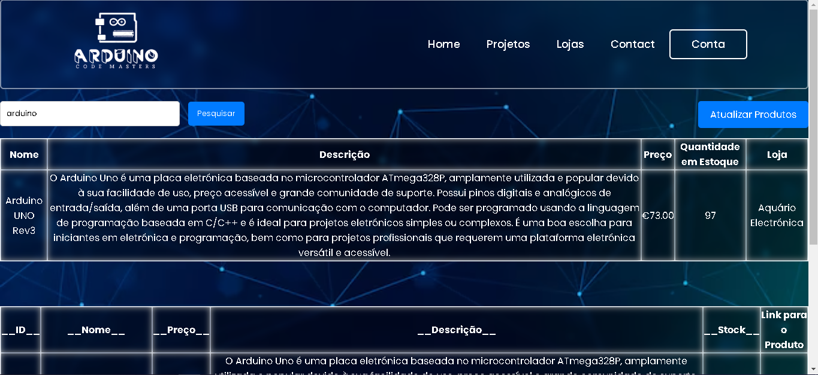

Slide 32
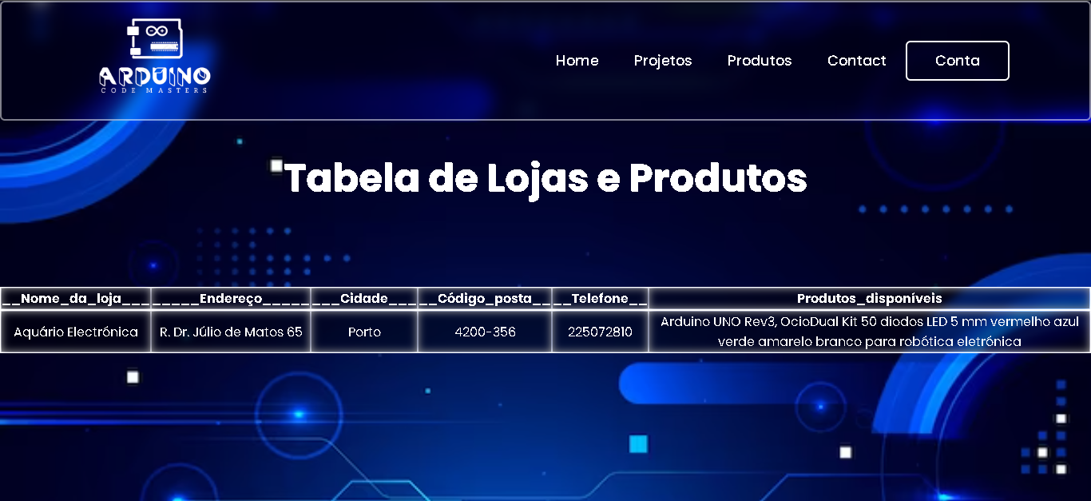

Slide 33
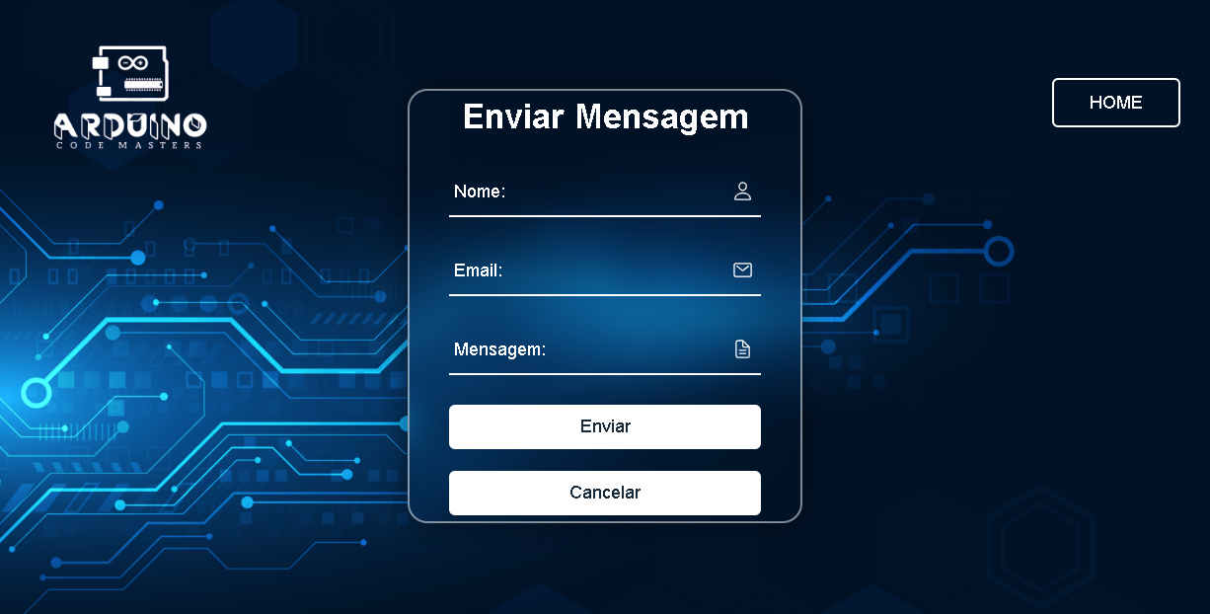

Slide 34
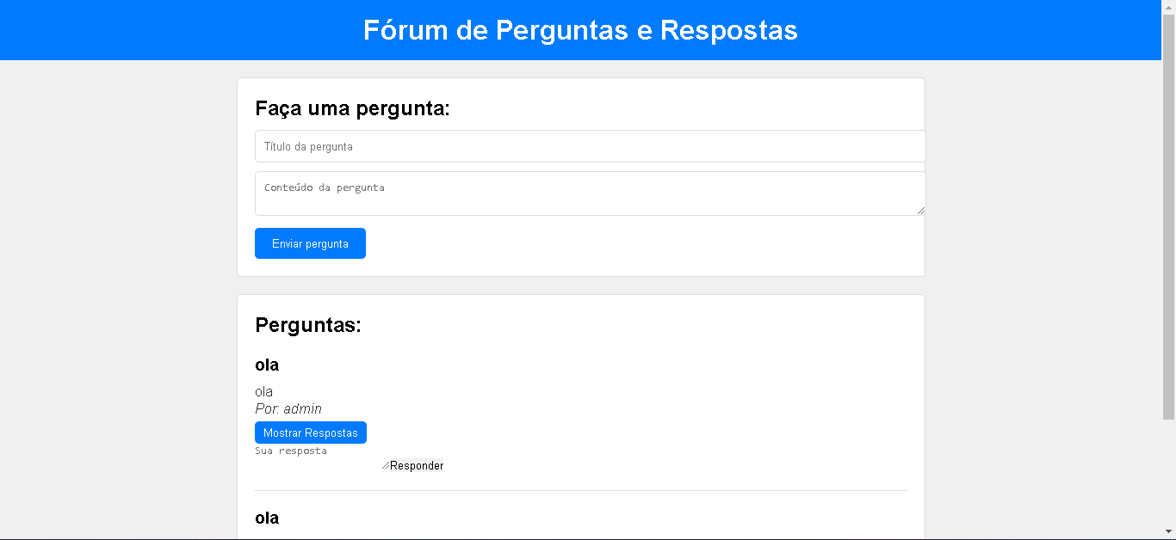

Slide 35
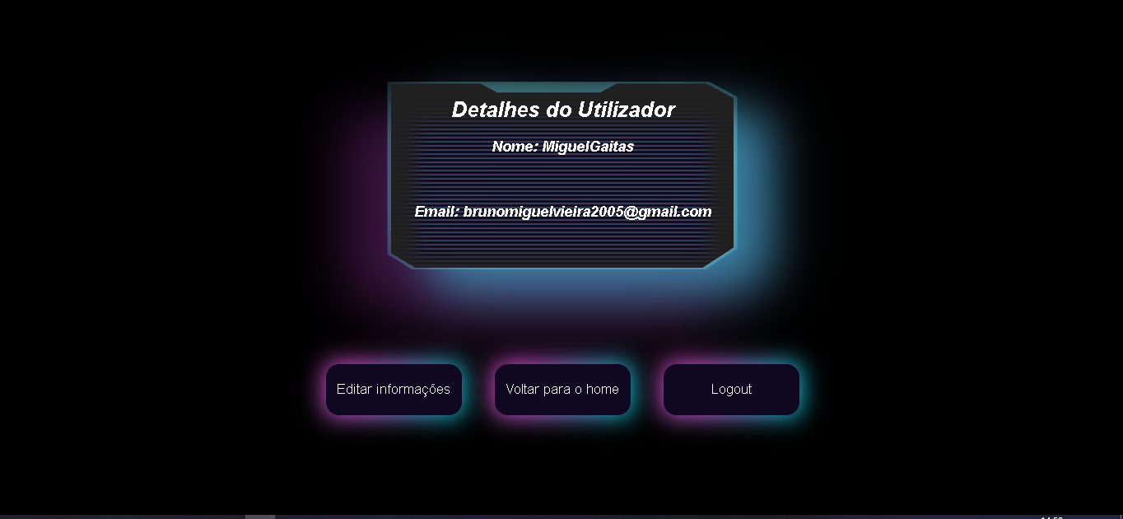

Slide 36
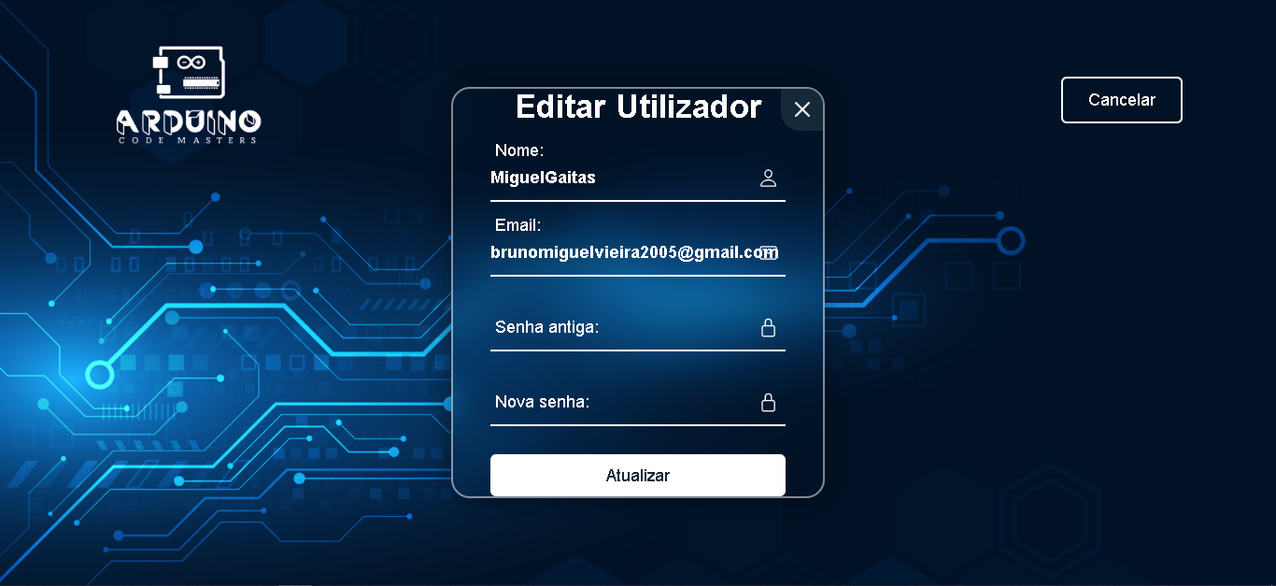

Slide 37
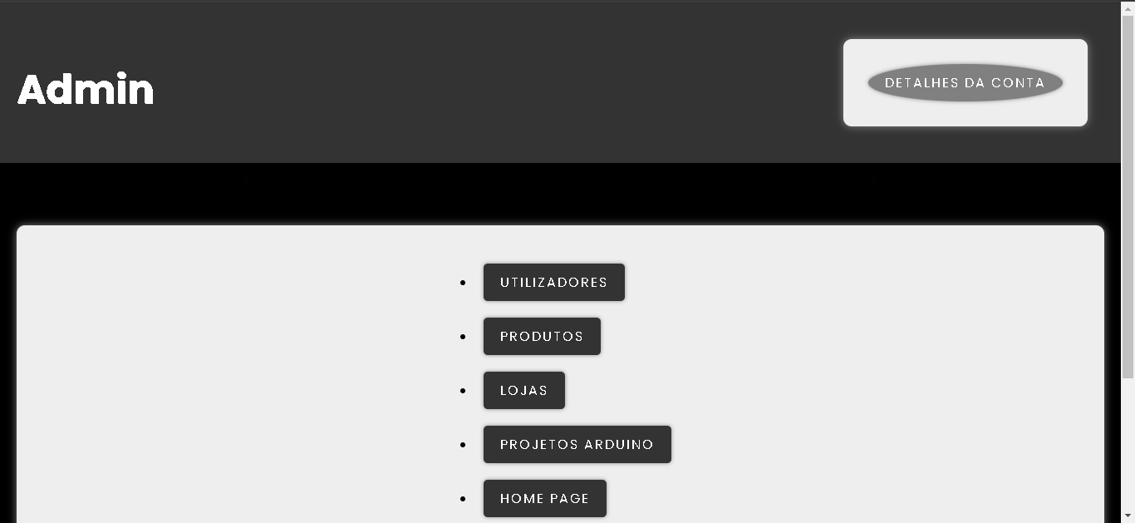

Slide 38
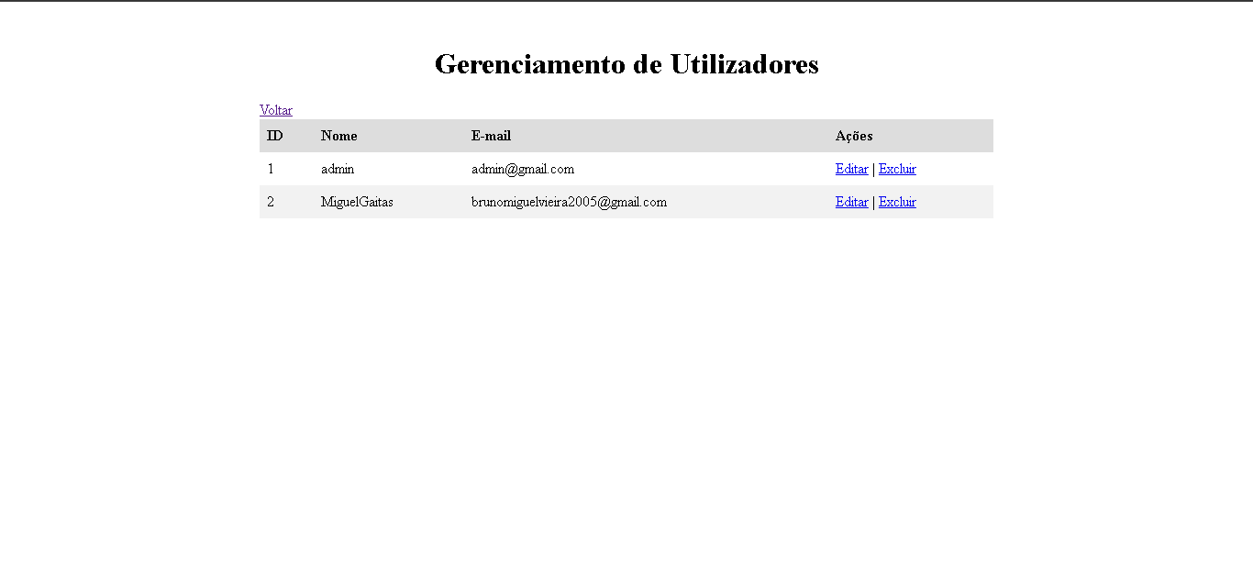

Slide 39
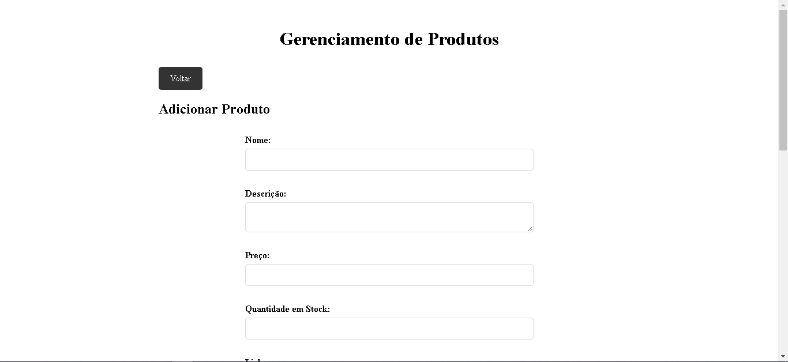

Slide 40
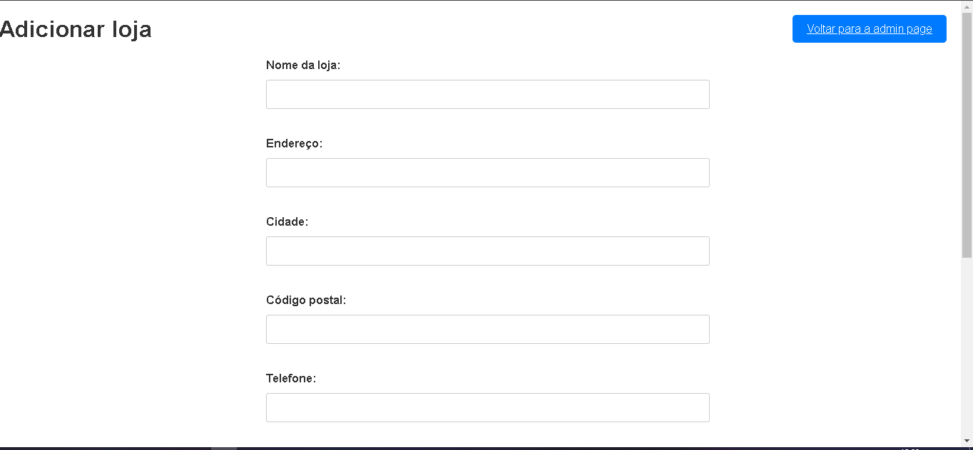

Slide 41
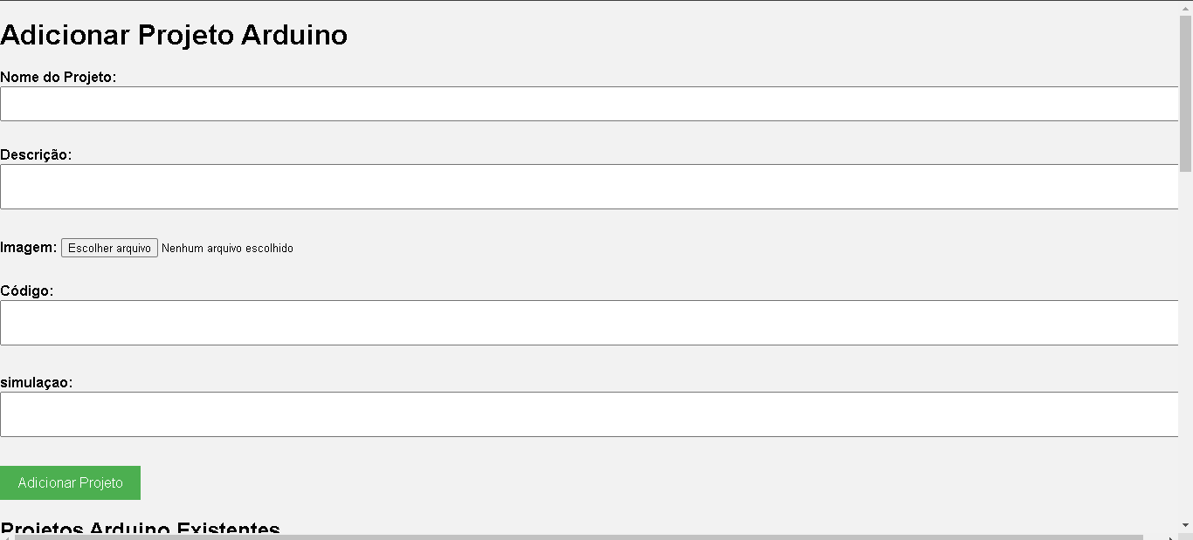

Slide 42
Conclusão
Esta foi a minha PAP ☺

